Slide 1
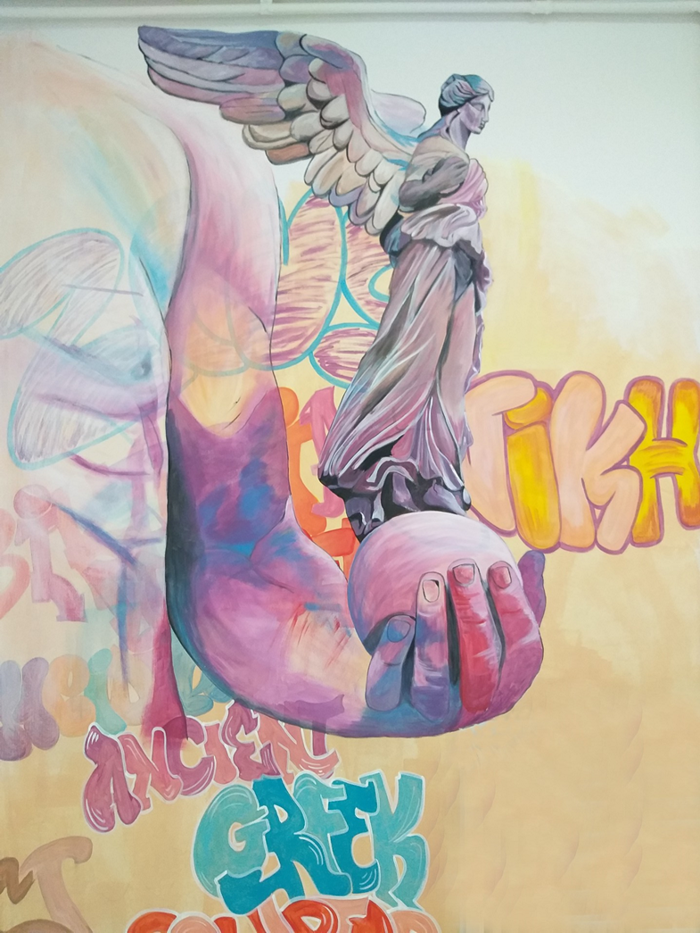
«…όπως ο ήλιος φωτοβολεί περισσότερο από κάθε άλλο άστρο, έτσι και η Ολυμπία λάμπει σκιάζοντας κάθε άλλον αγώνα»
αρχαίος ποιητής Πίνδαρος
Επιμέλεια Εμμανουηλίδου Σοφία εκπαιδευτικός ΠΕ11Φυσικής Αγωγής
Σελίδα 6

Slide 2
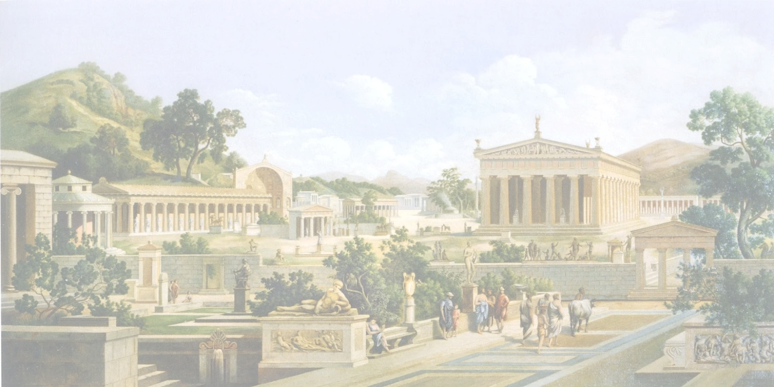
Η Φυσική Αγωγή στην Αρχαία Ελλάδα
Η σωματική άσκηση ήταν, για τους αρχαίους Έλληνες, ένα είδος αγωγής τόσο σπουδαίο, ώστε αυτοί που την παραμελούσαν χαρακτηρίζονταν αμόρφωτοι. Η λέξη πεπαιδευμένος χρησιμοποιούνταν για το άτομο εκείνο, το οποίο ανέπτυξε αρμονικά το σώμα και το πνεύμα του.
Σελίδα 5
Σελίδα 6

Slide 3
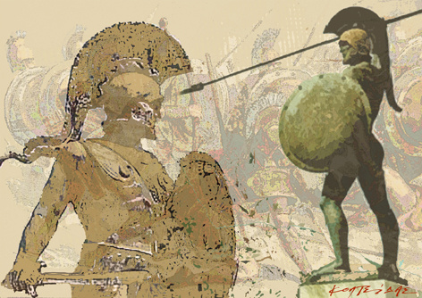
Το εκπαιδευτικό σύστημα της Σπάρτης ονομαζόταν Λυκούργιος Αγωγή επειδή, κατά την παράδοση είχε δοθεί από τον νομοθέτη Λυκούργο. Η εκπαίδευση ήταν υποχρεωτική για όλα τα παιδιά των πολιτών της Σπάρτης. Ήταν ένα είδος αυστηρής και ασυνήθιστα σκληρής εκπαίδευσης, η οποία δίδασκε στα παιδιά ότι ζουν για την πατρίδα τους και όχι για τον εαυτό τους. Με λίγα λόγια η αγωγή των νέων της Σπάρτης ήταν πρακτική, με σκοπό τη δημιουργία στρατιωτών, των οποίων η μοναδική ασχολία ήταν ο πόλεμος. Η φιλοσοφία και η ρητορική όχι μόνο δεν αποτελούσαν μέρος της όλης εκπαίδευσης του Σπαρτιάτη πολίτη, αλλά είχαν τεθεί και εκτός νόμου.
Η Φυσική Αγωγή στην Σπάρτη
Για την καλή λειτουργία του συστήματος της Φυσικής Αγωγής, εξέλεγαν έναν υπεύθυνο, τον παιδονόμο ο οποίος ήταν από τους πλέον εκλεκτούς πολίτες της Σπάρτης. Είχε σχεδόν απεριόριστες εξουσίες πάνω στους νέους, τους οποίους μπορούσε να τιμωρήσει αυστηρά, σε περιπτώσεις απειθαρχίας, με τη βοήθεια των μαστιγοφόρων.
Κάποτε ένας γέρος πήγε στους Ολυμπιακούς Αγώνες και περιφερόταν στο κατάμεστο από θεατές στάδιο της Ολυμπίας προκειμένου να βρει μια θέση να κάτσει. Οι θεατές χαιρετούσαν το γέρο, χωρίς όμως και να του προσφέρουν τη θέση τους. Όταν όμως έφθασε μπροστά στους Σπαρτιάτες, τότε όλοι σηκώθηκαν όρθιοι, πρόθυμοι να κάνουν αυτό που δεν έκαναν οι άλλοι. Ο γέρος έκατσε λέγοντας ότι όλοι οι Έλληνες γνωρίζουν το καλό, αλλά μόνο οι Λακεδαιμόνιοι το πράττουν.
Πλούταρχος
Στα γυμναστήρια της Σπάρτης απαγορευόταν η είσοδος των διαφόρων θεατών ή επισκεπτών. Όποιος δεν γυμναζόταν δεν είχε θέση στα διάφορα μέρη όπου ασκούνταν οι νέοι. Σε κάθε γυμναστήριο υπήρχε ένας από τους γέροντες της φυλής, ο οποίος επέβλεπε τις ασκήσεις των νέων και την ποσότητα της τροφής, για να βρίσκονται πάντοτε οι νέοι σε άριστη φυσική κατάσταση, κάτι που παρακολουθούσαν και επιθεωρούσαν προσωπικά οι έφοροι της Σπάρτης κάθε δέκα μέρες.
Το πρόγραμμα των γυμναστικών ασκήσεων και αγώνων γινόταν περισσότερο δύσκολο στις μεγαλύτερες ηλικίες και περιλάμβανε τρέξιμο, πάλη, ρίψη διαφόρων αντικειμένων, παγκράτιο, κυνήγι αγρίων ζώων, ιππασία, πυγμαχία και τοξοβολία. Φαίνεται ότι τα αγαπητά αθλήματα των Σπαρτιατών ήταν η πυγμαχία και το παγκράτιο δεδομένου ότι μερικοί αρχαίοι συγγραφείς αποδίδουν στους Σπαρτιάτες την επινόηση της τεχνικής των δύο αυτών αθλημάτων.
Στη Σπάρτη η τιμή και η μοναδική αμοιβή για τον νικητή ήταν να πολεμήσει μπροστά από τον βασιλιά του στην πρώτη γραμμή. Ο επαγγελματισμός ο οποίος ήταν ένας από τους λόγους που επέφεραν την παρακμή των αρχαίων Ελληνικών αγώνων, ήταν άγνωστος στη Σπάρτη.
Σελίδα 5
Σελίδα 6
…διάβασε μια ιστορία κάνοντας κλικ στο

Slide 4
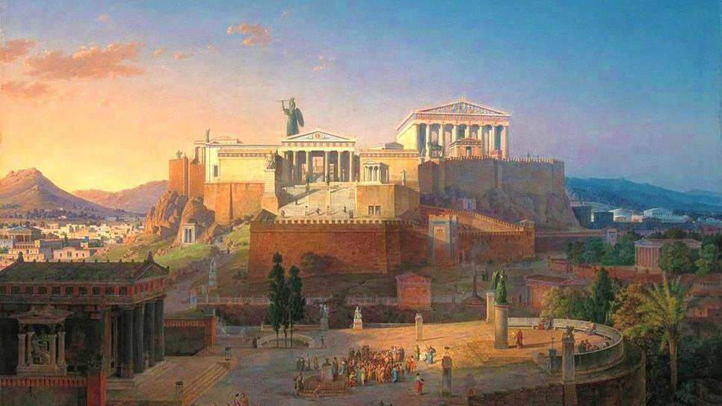
Στην Αθήνα, Αγωγή σήμαινε την αρμονική ανάπτυξη σώματος και πνεύματος. Γράμματα, μουσική και γυμναστική ήταν τα πλέον απαραίτητα μαθήματα στο πρόγραμμα των νέων της Αθήνας. Κάθε ένα από τα παραπάνω μαθήματα διδασκόταν από ειδικό δάσκαλο. Έτσι για την εκμάθηση των γραμμάτων ήταν ο γραμματιστής, για τη μουσική ο κιθαριστής και για τη Φυσική Αγωγή ο παιδοτρίβης. Αν και η αγωγή γενικότερα και η φυσική αγωγή ειδικότερα δεν ήταν υποχρεωτική, εν τούτοις οι Αθηναίοι δεν την παραμέλησαν καθόλου. Οι δεκαετίες που ακολούθησαν τους Περσικούς πολέμους, ήταν η χρυσή περίοδος της Ελληνικής Φυσικής αγωγής με κέντρο την Αθήνα.
Η Φυσική Αγωγή στην Αθήνα
Παιδοτρίβης και Γυμναστής
Ο σπουδαιότερος και αρχαιότερος από όλους τους δασκάλους της παλαίστρας ήταν ο παιδοτρίβης, ο οποίος χρωστούσε το όνομά του στο γεγονός ότι «έτριβε τα παιδιά» συνήθως με λάδι ή σκόνη. Ο παιδοτρίβης ήταν υπεύθυνος για την αρμονική και συμμετρική ανάπτυξη των παιδιών καθώς και για την καλλιέργεια καλών τρόπων και κοσμιότητας. Το μέρος που δίδασκε ο παιδοτρίβης ήταν η παλαίστρα, η οποία συνήθως ανήκε σ’αυτόν. Στις διάφορες απεικονίσεις των ΑθηναΪκών αγγείων, ο παιδοτρίβης κρατά ένα ραβδί ή ένα μαστίγιο προφανώς για την τήρηση της πειθαρχίας. Κατά την κλασσική εποχή είχαν όχι μόνο θεωρητική κατάρτιση σχετικά με την εκγύμναση των νέων, αλλά και γενική μόρφωση. Ο γυμναστής ήταν ο προπονητής των επαγγελματιών αθλητών ή αυτών οι οποίοι επιδίωκαν να νικήσουν σε μεγάλες αθλητικές συναντήσεις και να πετύχουν πανελλήνια αναγνώριση. Ήξερε αρκετά για τη λειτουργία του ανθρώπινου οργανισμού, τις κινήσεις του ανθρωπίνου σώματος, τη διατήρηση των αθλητών σε καλή φυσική κατάσταση με την κατάλληλη δίαιτα και το κατάλληλο είδος προπόνησης. Τόσο ο Πλάτων, όσο και ο Αριστοτέλης τον θεωρούσαν ειδικό επιστήμονα, ανώτερο του παιδοτρίβη, με ειδικές γνώσεις σχετικά με την προετοιμασία των αθλητών και ακόμη την πρόληψη ασθενειών. Με λίγα λόγια, ο παιδοτρίβης μπορούσε και αυτός να αναδείξει αθλητές, αλλά πριν από την εμφάνιση του γυμναστή και του επαγγελματισμού στον αθλητισμό, οπότε ο δεύτερος άρχισε να κερδίζει έδαφος σε βάρος του πρώτου, του οποίου το επάγγελμα θα γίνει αργότερα βοηθητικό του γυμναστή. Έτσι οι δύο πρώτοι τεχνικοί του αθλητισμού και της Φυσικής Αγωγής του αρχαίου κόσμου θα συνεργαστούν αρμονικά για την προαγωγή της υγείας, της σωματικής ομορφιάς των νέων και την ανάδειξη αθλητών.
Παλαίστρα και Γυμνάσιο
Στην παλαίστρα, η οποία ήταν ένα είδος ιδιωτικού σχολείου, τα παιδιά μάθαιναν όχι μόνο γυμναστικές ασκήσεις, αγώνες και χορούς, αλλά και γράμματα συγχρόνως, με βαρύτητα στα πρώτα. Το γυμνάσιο ήταν δημόσιο κτίριο, όπου οι νέοι γυμνάζονταν χωρίς την παραμικρή επιβάρυνση. Σ’αυτό από την αρχή τουλάχιστον, οι νέοι μάθαιναν μόνον τις διάφορες αθλητικές δραστηριότητες. Ήταν επίσης το μέρος όπου γυμναζόταν οι επαγγελματίες αθλητές, κάτω από την επίβλεψη του γυμναστή. Μία παλαίστρα μπορούσε να υπάρχει χωρίς το γυμνάσιο, αλλά δεν ήταν νοητό να υπάρχει γυμνάσιο χωρίς παλαίστρα. Τόσο οι παλαίστρες όσο και τα γυμνάσια είχαν ειδικά δωμάτια, γνωστά σαν αποδυτήρια, για να ξεντύνονται οι αθλούμενοι, καθώς και λουτρά και ειδικούς χώρους για τη σκόνη(κονιστήριον) ή το λάδι(ελαιοθεσίον) για το τρίψιμο των αθλητών. Από την εποχή ακόμη του Σόλωνα υπήρχαν τρία μεγάλα γυμνάσια στην Αθήνα: η Ακαδημία, το Λύκειο και το Κυνόσαργες.
Το γυμνάσιο δεν ήταν μόνο το μέρος όπου αθλούνταν οι πολίτες της Αθήνας, αλλά επίσης και ο τόπος των διαφόρων κοινωνικών συναντήσεων. Οι σοφιστές, προς το τέλος του 5^{ου} π.Χ. αιώνα, άρχισαν να χρησιμοποιούν τα διάφορα δωμάτια, όπου υπήρχαν στους χώρους άσκησης, για τη διδασκαλία τους. Κατά τους Ελληνιστικούς και Ρωμαικούς χρόνους, τα γυμνάσια κατασκευάσθηκαν με προοπτική όχι μόνο την εκγύμναση των νέων, αλλά και τη χρήση τους σαν φιλοσοφικών κέντρων. Ήταν τόσο σπουδαίο πράγμα η ύπαρξη τους για την αγωγή των νέων, ώστε οι αρχαίοι θεωρούσαν την πόλη, η οποία δεν είχε, απολίτιστη.
Σελίδα 5
Σελίδα 6

Slide 5
Πανελλήνιοι Αγώνες
Τα Ολύμπια, τα Πύθια, τα Ίσθμια και τα Νέμεα θεωρούνταν από τους αρχαίους σαν κοινοί ή Πανελλήνιοι αγώνες, σε αντίθεση με τους άλλους, οι οποίοι είχαν τοπικό χαρακτήρα και ονομαζόταν περίχωροι. Οι πανελλήνιοι ονομαζόταν επίσης ιεροί, στεφανίται( το βραβείο ήταν ένα στεφάνι από αγριελίά ή δάφνη ή φοίνικα και εισελαστικοί (εισελαύνω), διότι οι νικητές, επιστρέφοντας στην ιδιαίτερή τους πατρίδα, έμπαιναν στην πόλη από ένα μέρος όπου οι συμπατριώτες τους γκρέμιζαν το τείχος για να περάσουν, λέγοντας ότι, όταν έχουν τέτοια παλικάρια, δε χρειάζονται τα τείχη. Στους αγώνες αυτούς όλες οι ελληνικές πόλεις θεωρούσαν τιμή τους να αντιπροσωπευόταν από δικούς τους απεσταλμένους, τους θεωρούς, οι οποίοι αποτελούσαν τις λεγόμενες θεωρίες, ένα από τα καθήκοντα των οποίων ήταν να προσφέρουν θυσίες στους θεούς.
Από τους Πανελλήνιους αγώνες, οι σπουδαιότεροι ήταν οι Ολυμπιακοί, που τελούνταν στο στάδιο της Ολυμπίας, προς τιμήν του Ολύμπιου Δία, κάθε τέσσερα χρόνια, κατά τη διάρκεια του καλοκαιριού. Τα Πύθια επίσης τελούνταν κάθε τέσσερα χρόνια, ενώ τα Νέμεα και τα Ίσθμια κάθε δύο.Τα Ίσθμια γινόταν τον ίδιο χρόνο με τα Ολύμπια και τα Πύθια (οι δύο αυτές γιορτές είχαν δύο χρόνια διαφορά στη τέλεσή τους), ενώ τα Νέμεα γινόταν στα μεταξύ στα μεταξύ χρόνια. Από τα μέσα του 6^{ου} π.Χ. αιώνα, οι τέσσερις αυτοί μεγάλοι αγώνες ήταν γνωστοί σαν περίοδος. Αυτός που θα κατόρθωνε να νικήσει και στους τέσσερις, μέσα σε τέσσερα χρόνια, ονομαζόταν περιοδονίκης, ένας τίτλος που ονειρευότανκάθε αθλήτης να αποκτήσει.
Στους αγώνες αυτούς, μόνο Έλληνες μπορούσαν να πάρουν μέρος, αν και δε γνωρίζουμε ούτε μια περίπτωση που να αποκλείστηκε κανείς εξ αιτίας της μη ελληνικής του καταγωγής. Επίσης, αποκλείονταν όσοι είχαν διαπράξει εγκλήματα ή δεν πλήρωσαν το πρόστιμο που τους επέβαλαν οι Ηλείοι για παράβαση της εκεχειρίας.
Σελίδα 5
Σελίδα 6

Slide 6
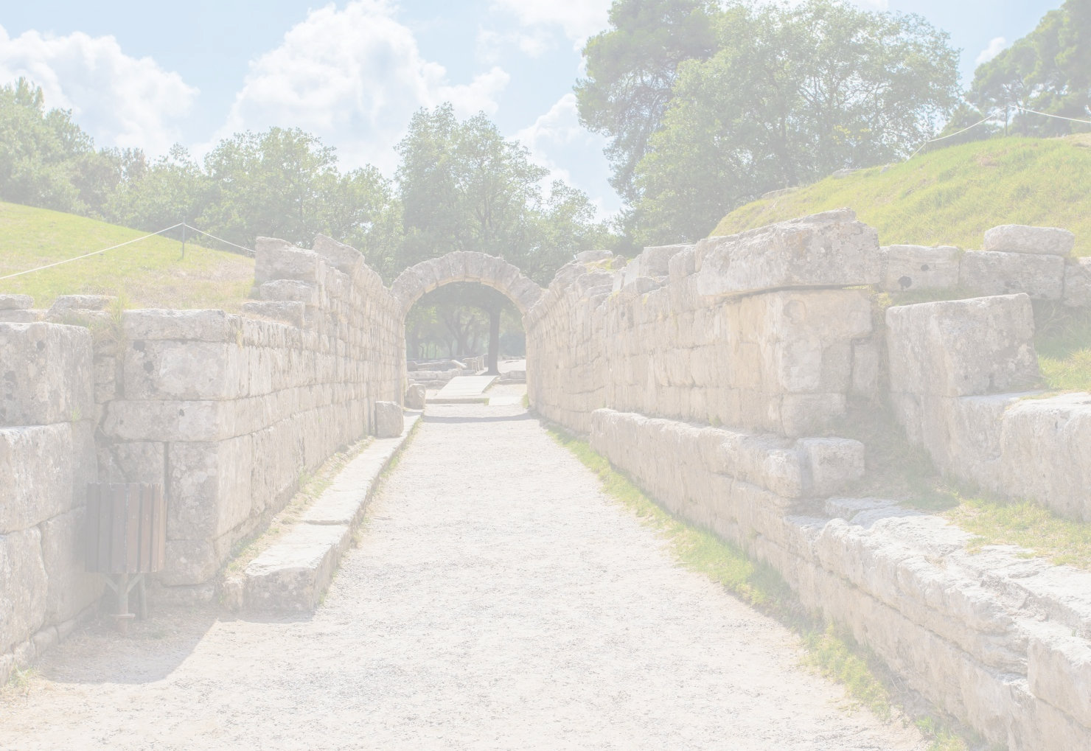
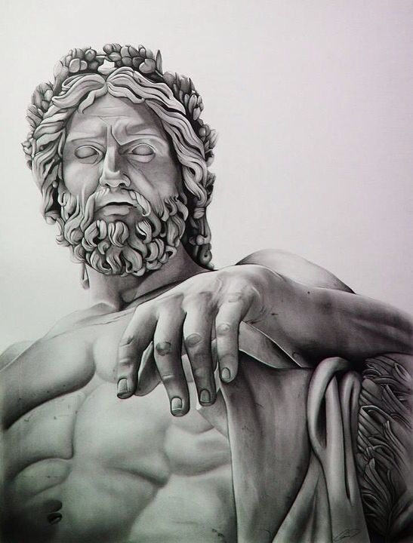
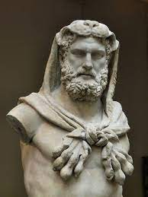
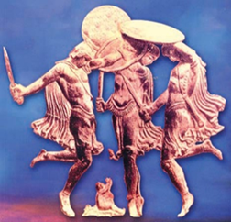
Η Ολυμπία και οι αγώνες πριν το 776 π.Χ.
Η αρχή των Ολυμπιακών αγώνων χάνεται στα βάθη των σκοτεινών χρόνων της μυθολογίας.
Τα αρχαιολογικά ευρήματα συμφωνούν με τις πηγές της ελληνικής παράδοσης σχετικά με την ιερότητα της τοποθεσίας της Ολυμπίας από τους προϊστορικούς ακόμα χρόνους. Στην Ολυμπία πριν και μετά την χρονολογία 776 π.Χ. γίνονταν αγώνες, αφιερωμένοι σε ήρωες, όπως συνέβαινε και με άλλους ιερούς χώρους. Η λατρεία των ηρώων προηγήθηκε της λατρείας των Ολύμπιων Θεών στον Ελληνικό χώρο. Όταν ο ιερός χώρος της Ολυμπίας άλλαζε κατακτητή τότε άλλαζαν οι θρύλοι και οι παραδόσεις που συνδέονταν με το μέρος εκείνο.
Οποιαδήποτε και αν ήταν η αρχή των αγώνων λέγεται ότι είχαν ξεχαστεί και δεν τελούνταν ως την εποχή του Ίφιτου, ο οποίος, σύμφωνα με τον Παυσανία, αναβίωσε τους αγώνες διότι έτσι τον συμβούλεψε η Πυθεία προκειμένου να σταματήσουν οι καταστροφές και οι εμφύλιοι πόλεμοι. Η Ολυμπιάδα του Ίφιτου τοποθετήθηκε από το σοφιστή της Ήλιδας, Ιππία, το έτος 776 π.χ.
Δίας
Ηρακλής
Πέλοπας
Κουρήτες
Οι παραδόσεις της Ολυμπίας για την γένεση των αγώνων
Σελίδα 5
Σελίδα 6

Slide 7
Σύμφωνα με τις παραδόσεις της Ολυμπίας, ο Δίας μετά τη νίκη του επί του πατέρα του Κρόνου καθιέρωσε τους αγώνες. Η Ελληνική παράδοση θέλει το Δία στον ιερό χώρο της Ολυμπίας από το 776 π.Χ. όταν, πιστεύεται, ότι άρχισαν οι αγώνες ο οποίος έμεινε εκεί μέχρι τον εξοστρακισμό του από τον χριστιανισμό. Η εκλογή του Δία ήταν πράγματι μία επιτακτική ανάγκη για τους Έλληνες, οι οποίοι είδαν στο πρόσωπο του όχι μόνο τον πατέρα των θεών και των ανθρώπων, αλλά συγχρόνως ένα θεό του οποίου η αποδοχή σαν πανελλήνιου είχε πολιτική σημασία, διότι αυτός, περισσότερο από κάθε άλλο ενσάρκωνε την ενότητα των Ελλήνων.

Slide 8
Η πιο αξιόπιστη από τις παραδόσεις ίδρυσης των Ολυμπιακών αγώνων είναι αυτή που αναφέρει ο ποιητής Πίνδαρος και η οποία συνδέει την αρχή των αγώνων αυτών με τον Ηρακλή το γιό του Δία και της Αλκμήνης. Γίνεται γνωστό από τον Πίνδαρο ότι ο Ηρακλής, επιστρέφοντας από την νίκη του εναντίον του Αυγεία, ίδρυσε την Ολυμπιακή γιορτή στο μέρος, όπου ήταν ο τάφος του Πέλοπα. Οι λογοτεχνικές πηγές συμφωνούν με την παρουσία του ήρωα στον ιερό εκείνο χώρο. Ο ολυμπιακός ύμνος, γραμμένος από τον ποιητή Αρχίλοχο της Πάρου(714-676 π.Χ.), ήταν το νικητήριο τραγούδι του Ηρακλή:
Τήνελλα Καλλίνικε
Χαίρε Άναξ Ηράκλειε
Συ και ο Ιόλαος αιχμητά δύο
Τήνελλα Καλλίνικε
Χαίρε Άναξ Ηράκλειε
Τον ύμνο αυτό τραγουδούσαν οι φίλοι των νικητών για να γιορτάσουν έτσι την επιτυχία τους στους αγώνες.

Slide 9
Γνωστή επίσης είναι η παράδοση που θέλει τον Πέλοπα ως ιδρυτή των αγώνων μετά τη νίκη του επί του Οινόμαου. Ο Πέλοπας παντρεύτηκε την Ιπποδάμεια, η οποία ήταν θυγατέρα του Βασιλειά της Πίσας Οινόμαου, ο οποίος είχε προειδοποιηθεί από ένα χρησμό ότι ο άνδρας της κόρης του Ιπποδάμειας θα τον σκότωνε. Γνωρίζοντας το χρησμό αυτό ο Βασιλειάς είχε προειδοποιήσει ότι όποιος ήθελε την Ιπποδάμεια για γυναίκα του θα μπορούσε μόνο να το πετύχει παίρνοντας την μαζί του, με το άρμα του, με την βασική προϋπόθεση ότι αν προλάβαινε ο ίδιος και έφθανε με άλλο άρμα το μνηστήρα της κόρης του θα τον σκότωνε με ένα δόρυ. Πολλοί μνηστήρες, κατά την παράδοση, είχαν σκοτωθεί κατ’ αυτόν τον τρόπο από τον Οινόμαο, πριν επιχειρήσει ο Πέλοπας, ο οποίος δωροδόκησε τον αρματηλάτη του Οινόμαου Μυρτίλο, με σκοπό ο τελευταίος να βγάλει το καρφί που κρατούσε στον τροχό του άρματος. Ο Οινόμαος έτσι αναποδογύρισε με το άρμα του και εν συνεχεία σκοτώθηκε από τον Πέλοπα , ο οποίος σκότωσε συγχρόνως και τον Μυρτίλο ρίχνοντας τον στη θάλασσα.

Slide 10
Αναφέρεται επίσης ότι οι Κουρήτες και συγκεκριμένα ο μεγαλύτερος αδελφός του ο Ηρακλής Δάκτυλος φέροντας τον Δία στην Ολυμπία, τέλεσε αγώνες δρόμου μεταξύ των αδελφών του, δίνοντας στο νικητή ένα στεφάνι αγριελιάς. Σύμφωνα με την παράδοση αυτή ο Ηρακλής Δάκτυλος ονόμασε τους αγώνες αυτούς Ολύμπια και καθιέρωσε την διεξαγωγή τους κάθε πέμπτο χρόνο επειδή τα αδέλφια του ήταν πέντε.

Slide 11
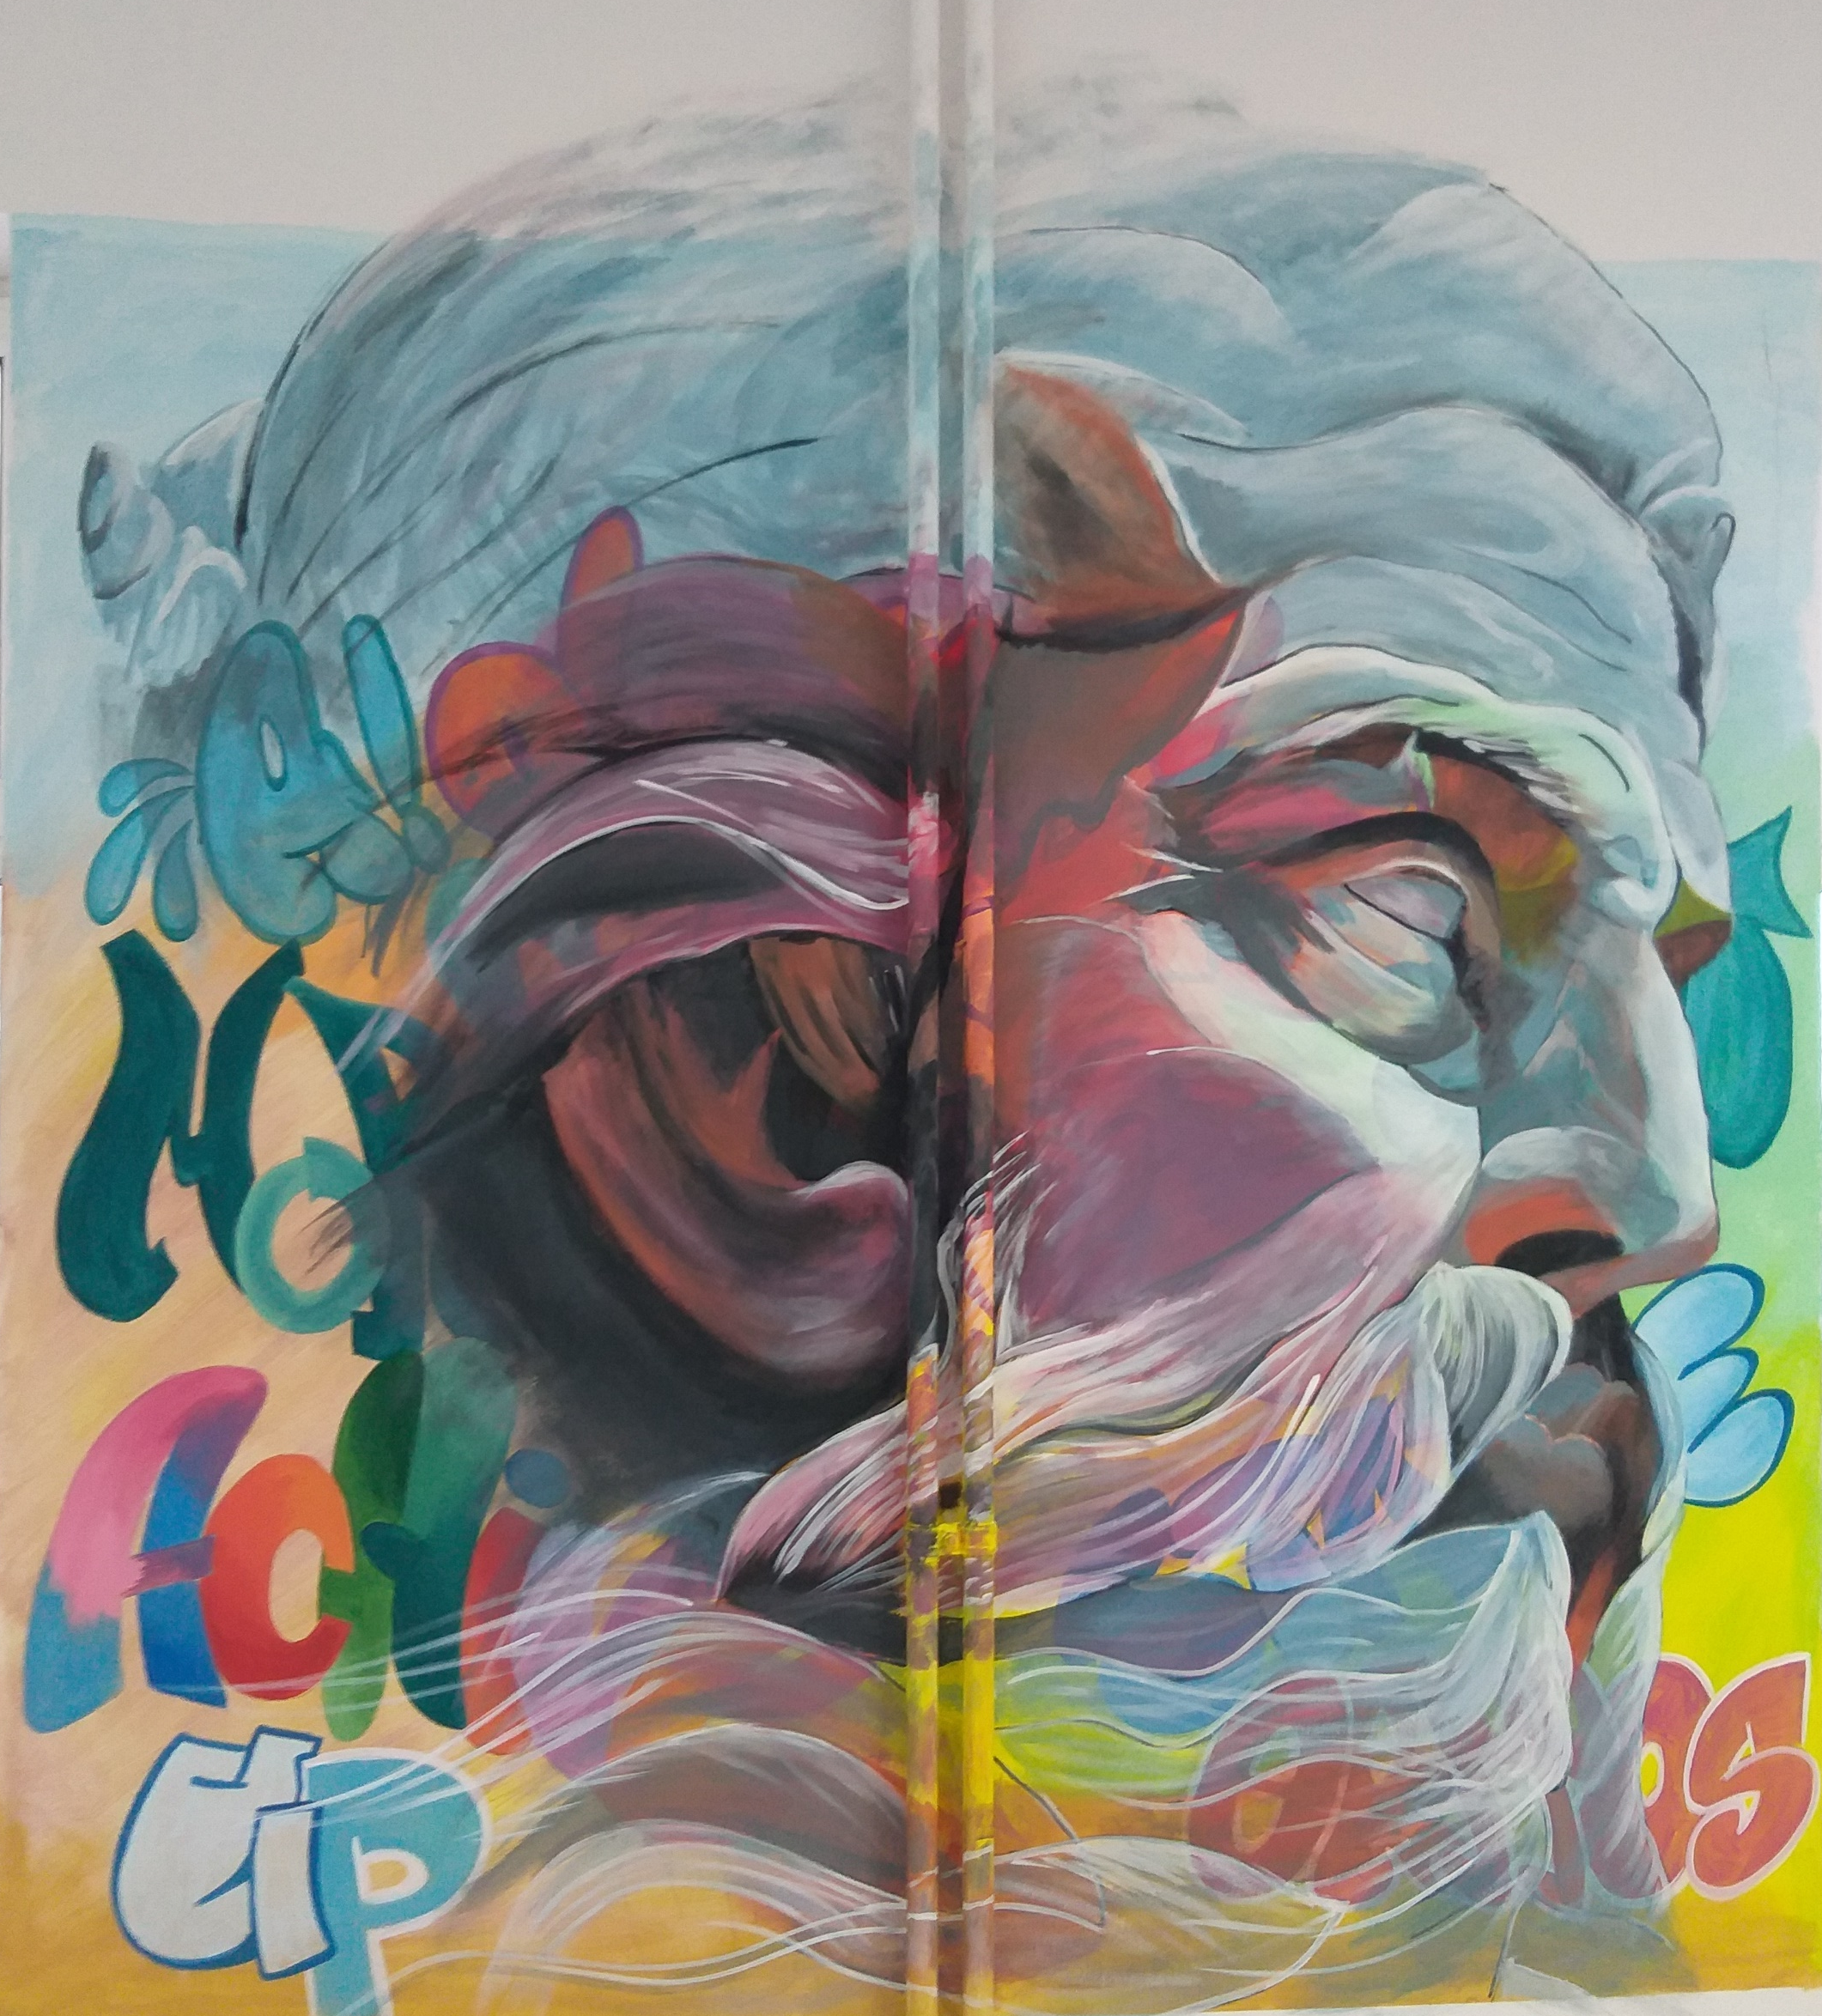
ΠΗΓΕΣ-ΒΙΒΛΙΟΓΡΑΦΙΑ
Πηγές:
Ολυμπιακό Μουσείο Αθηνών
Ιστοσελίδες:
www.olympics.com
www.syrosstories.wixsite.com
www.el.wikipedia.org
www.olympictruce.org
www.argolikivivliothiki.gr
https://www.sport24.gr/epikairothta/olympiaki-afisokollisi.8028914.html
https://www.searchculture.gr/aggregator/edm/Olympic_Museum
http://odysseus.culture.gr/h/3/gh3530.jsp?obj_id=2358
https://www.gettyimages.com
https://www.zappeion.gr/el
http://www.panathenaicstadium.gr
http://olympia.ime.gr/tour.html
https://www.youtube.com
https://www.pichiavo.com
Βιβλιογραφία:
Ιωάννη Μουρατίδη, «Ιστορία Φυσικής Αγωγής(Με Στοιχεία Φιλοσοφίας)»,εκδόσεις Κ.Χριστοδουλίδη-Θεσσαλονίκη
Πάνος Βαλαβάνης, «Άθλα Αθλητές Και Έπαθλα», Ερευνητές
Υπουργείο Εθνικής Παιδείας & Θρησκευμάτων Οργανωτική Επιτροπή Ολυμπιακών Αγώνων ΑΘΗΝΑ 2004, Ολυμπιακοί Αγώνες Αναφορές-Προσεγγίσεις
Υπουργείο Εθνικής Παιδείας & Θρησκευμάτων Οργανωτική Επιτροπή Ολυμπιακών Αγώνων ΑΘΗΝΑ 2004, Ολυμπιακό 2004άδιο
Σελίδα 5

